Slide 1




BÁO CÁO
CÁC HOẠT ĐỘNG CỦA ĐOÀN TNCS HỒ CHÍ MINH
TRƯỜNG ĐH KINH TẾ - KỸ THUẬT CÔNG NGHIỆP
NĂM HỌC 2023-2024 VÀ PHƯƠNG HƯỚNG
HOẠT ĐỘNG NĂM 2024-2025

Slide 2


MỤC LỤC
THÀNH TÍCH ĐẠT ĐƯỢC TRONG NĂM HỌC 2023 – 2024
PHƯƠNG HƯỚNG HOẠT ĐỘNG TRONG NĂM HỌC 2024 – 2025
2.1. THAM GIA CÁC ĐỘI/CLB TRONG NHÀ TRƯỜNG
2.2. THỰC HIỆN TỐT QUY ĐỊNH VĂN HÓA HỌC ĐƯỜNG
2.3. THỰC HIỆN VIỆC ĐÁNH GIÁ, XẾP LOẠI ĐOÀN VIÊN, CHI ĐOÀN VÀ
XÉT CHỌN SINH VIÊN 5 TỐT, TẬP THỂ SINH VIÊN 5 TỐT
2.4. THỰC HIỆN TỐT CÁC PHONG TRÀO NCKH&YTSTKN, VĂN HÓA, VĂN NGHỆ, THỂ THAO, TÌNH NGUYỆN KHÁC.

Slide 3
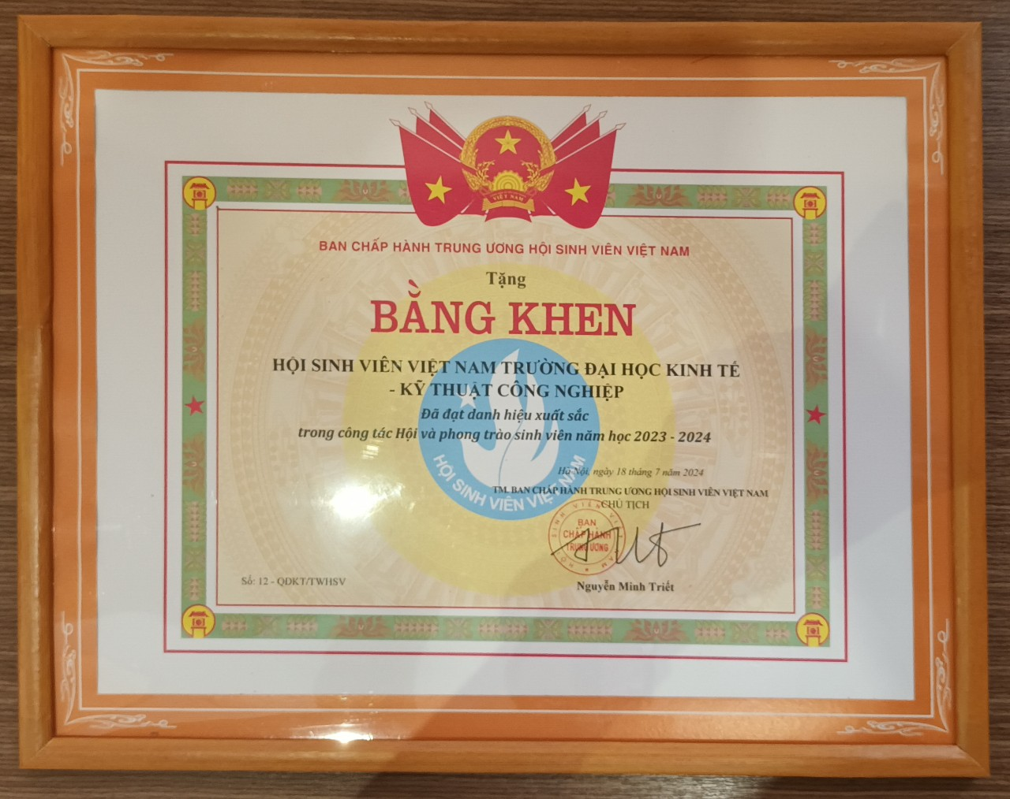
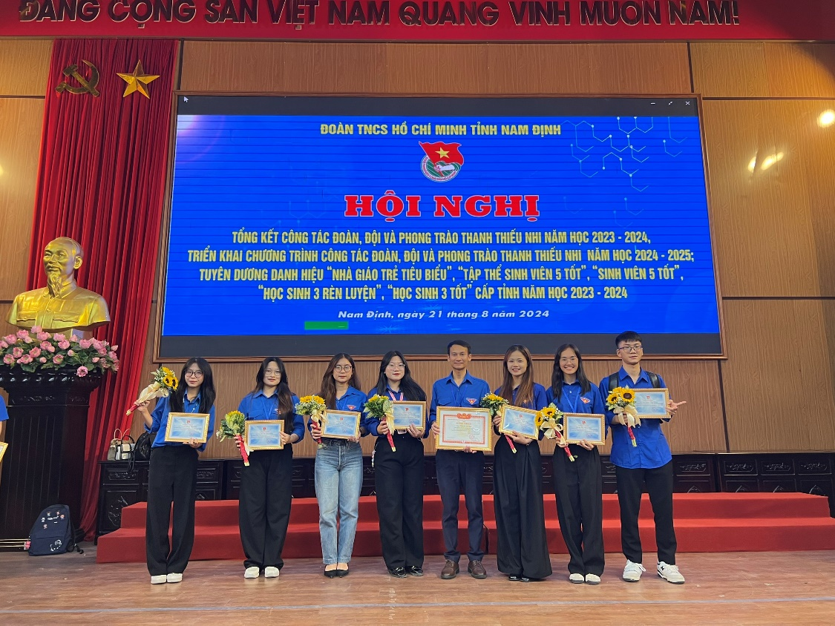
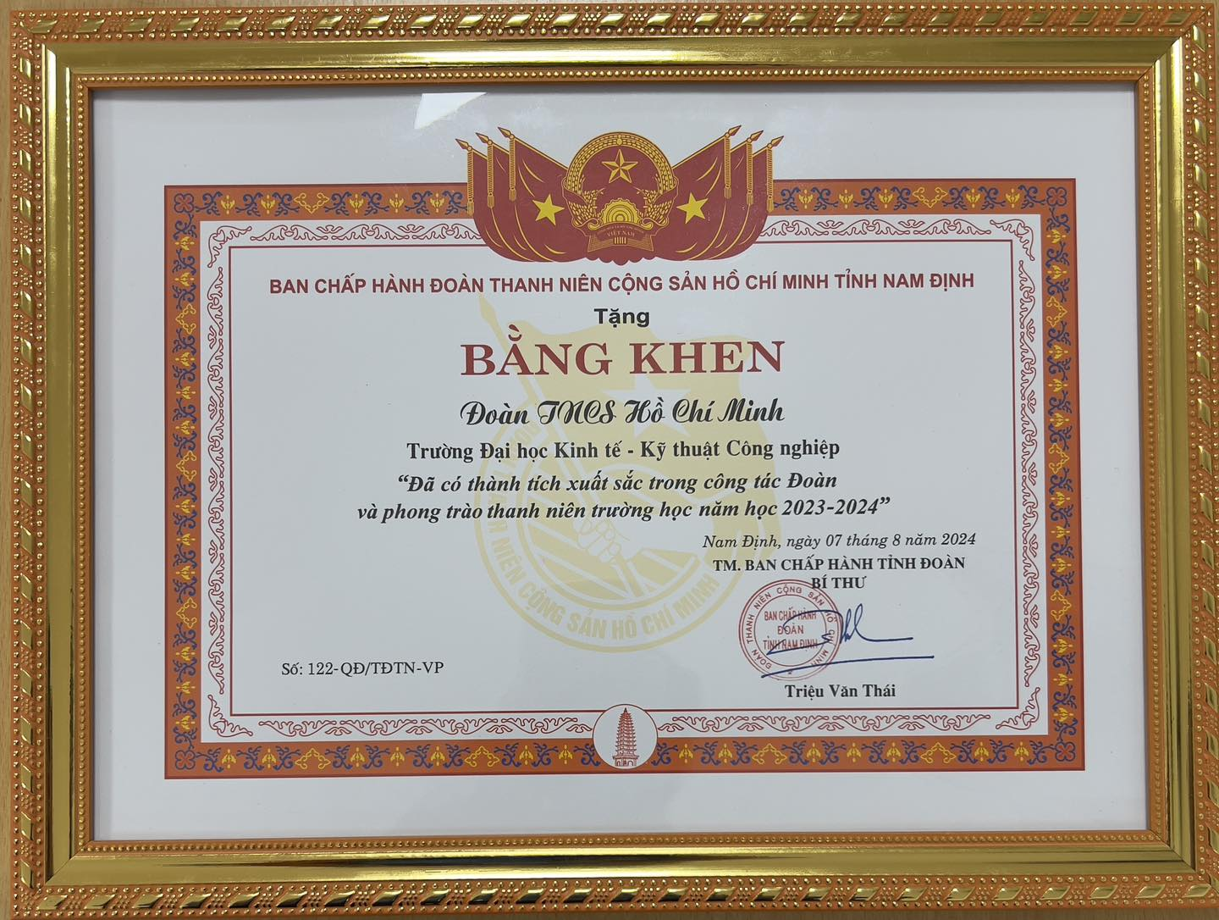
I. THÀNH TÍCH ĐẠT ĐƯỢC TRONG NĂM HỌC 2023 – 2024
- Được Trung ương Hội Sinh viên Việt Nam tặng Bằng khen Đơn vị xuất sắc trong Công tác Hội và phong trào sinh viên năm 2023-2024 vào tháng 07 năm 2024
- Được Tỉnh Đoàn Nam Định xét chọn 7 sinh viên đạt Danh hiệu “Sinh viên 5 tốt” cấp Tỉnh năm học 2023-2024
- Được Tỉnh Đoàn Nam Định xét duyệt và trình 04 Hồ sơ cho tập thể và cá nhân xét khen tặng Bằng khen lên Trung ương Đoàn vì đã có thành tích xuất sắc trong công tác Đoàn và phong trào thanh niên năm học 2023-2024 vào tháng 07 năm 2024.
- Được Tỉnh Đoàn Nam Định trao tặng 12 Bằng khen cho các tập thể và cá nhân đã có thành tích xuất sắc trong công tác Đoàn và phong trào thanh niên năm học 2023-2024 vào tháng 08 năm 2024

Slide 4
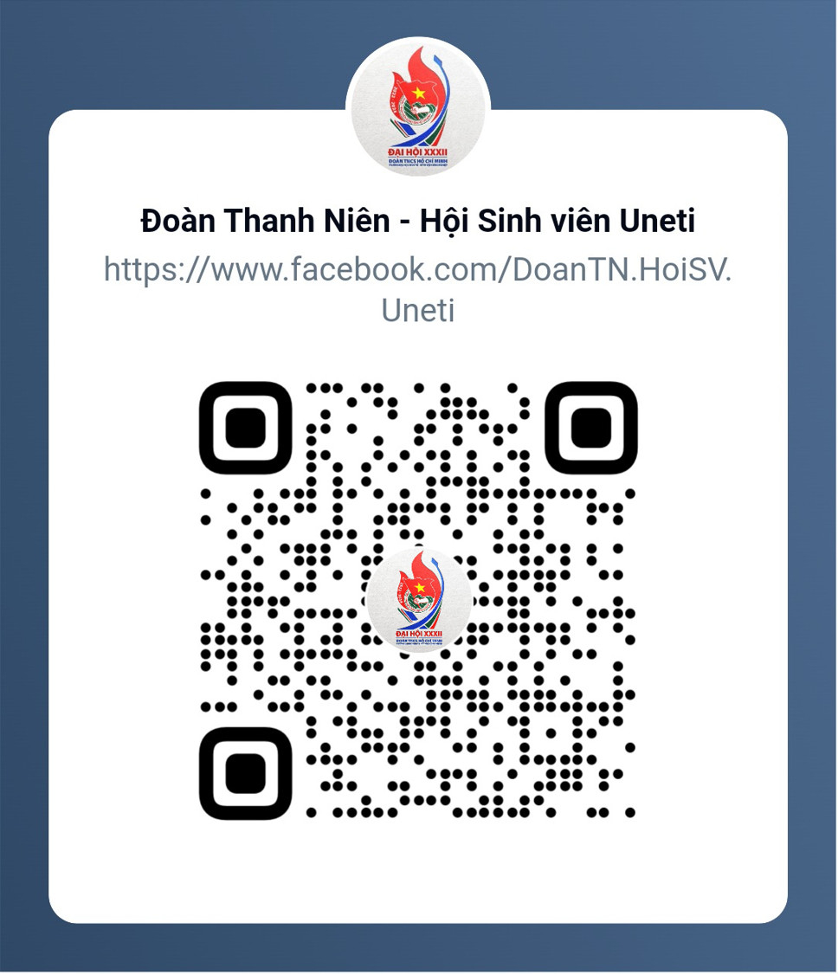
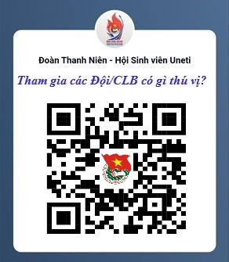
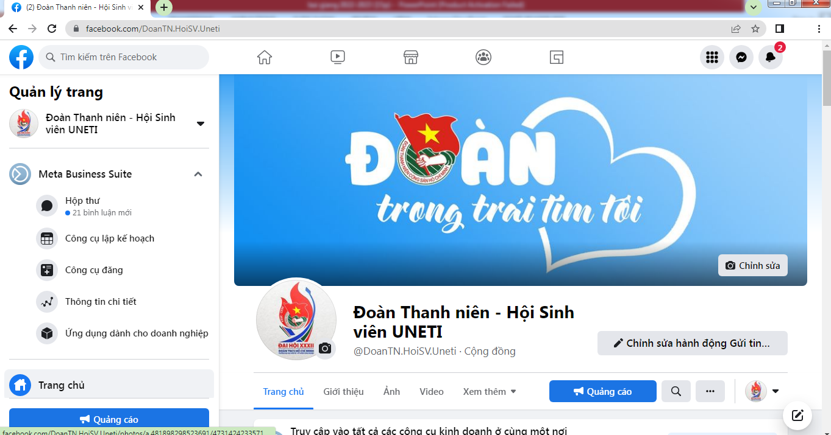
II. PHƯƠNG HƯỚNG HOẠT ĐỘNG NĂM HỌC 2024 – 2025
2.1. THAM GIA CÁC ĐỘI/CLB TRONG NHÀ TRƯỜNG
UNETI hiện có 30 Đội/CLB trải trên nhiều lĩnh vực để các bạn có thể lựa chọn tham gia nhằm tích lũy thêm kiến thức, kỹ năng và thái độ cần thiết trước khi ra trường

Slide 5
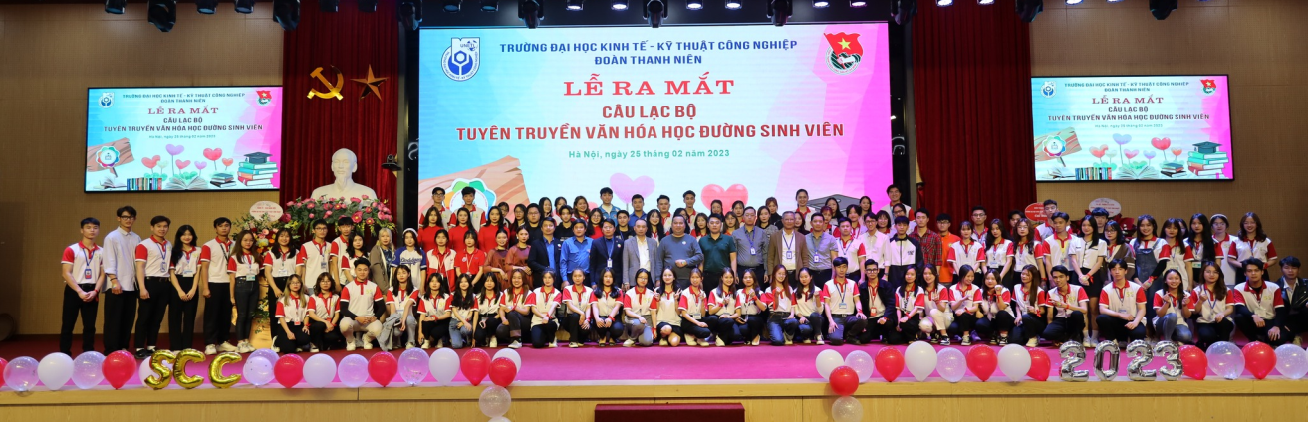
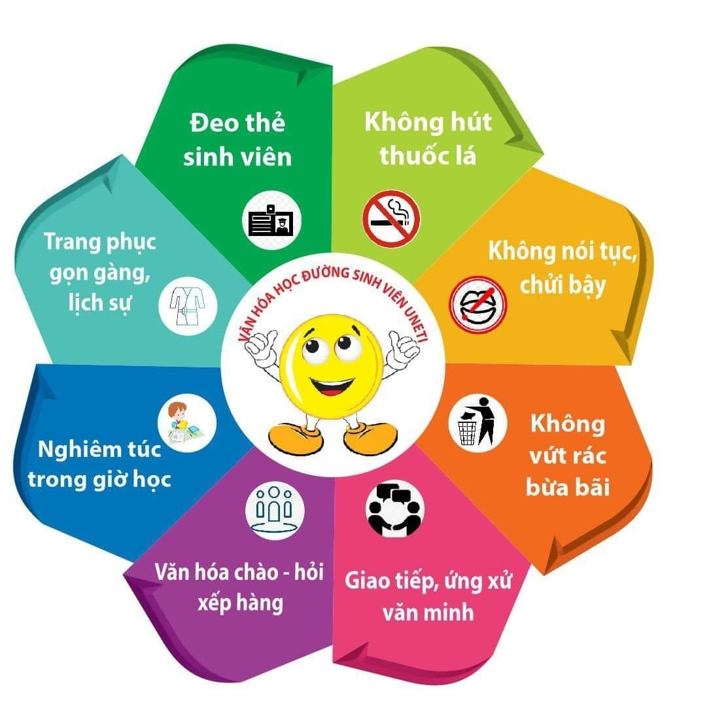
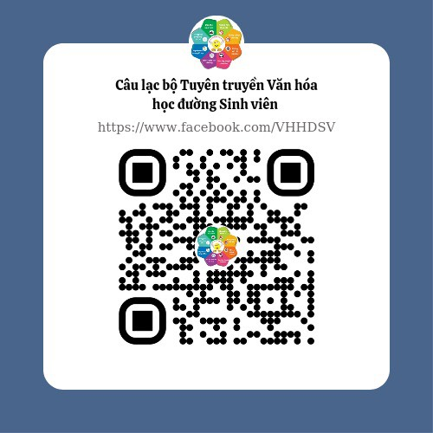
2.2. THỰC HIỆN TỐT QUY ĐỊNH VĂN HÓA HỌC ĐƯỜNG

Slide 6
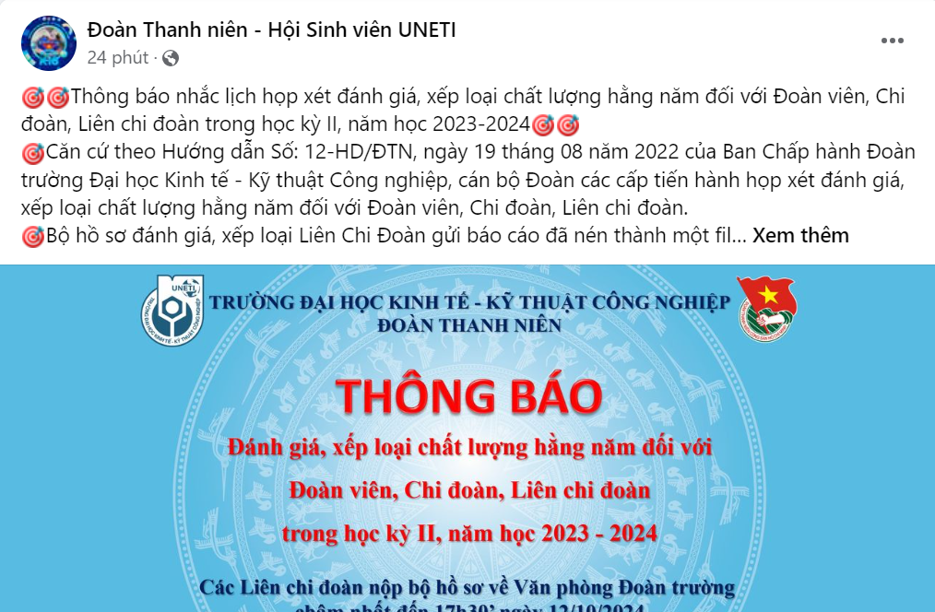
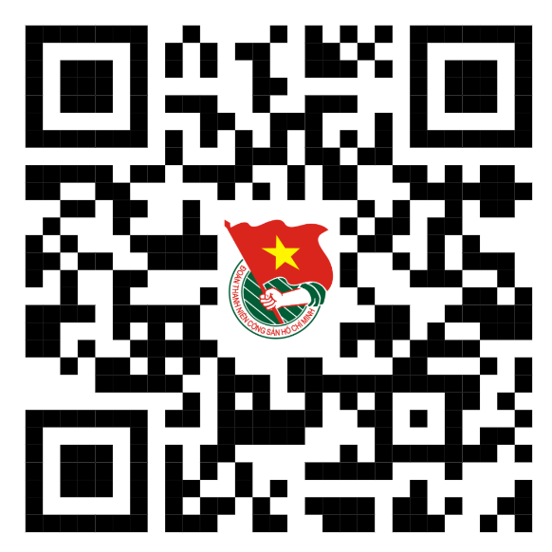
2.3. THỰC HIỆN VIỆC ĐÁNH GIÁ, XẾP LOẠI ĐOÀN VIÊN, CHI ĐOÀN
VÀ XÉT CHỌN SINH VIÊN 5 TỐT, TẬP THỂ SINH VIÊN 5 TỐT
Liên chi đoàn tổng hợp hồ sơ từ các Chi đoàn và gửi file về Đoàn Thanh niên – Hội Sinh viên Nhà trường trước 17h30’ ngày 05/10/2024; nộp bản cứng tại văn phòng Đoàn Thanh niên - Hội Sinh viên các cơ sở trước 17h30’ ngày 12/10/2024.

Slide 7
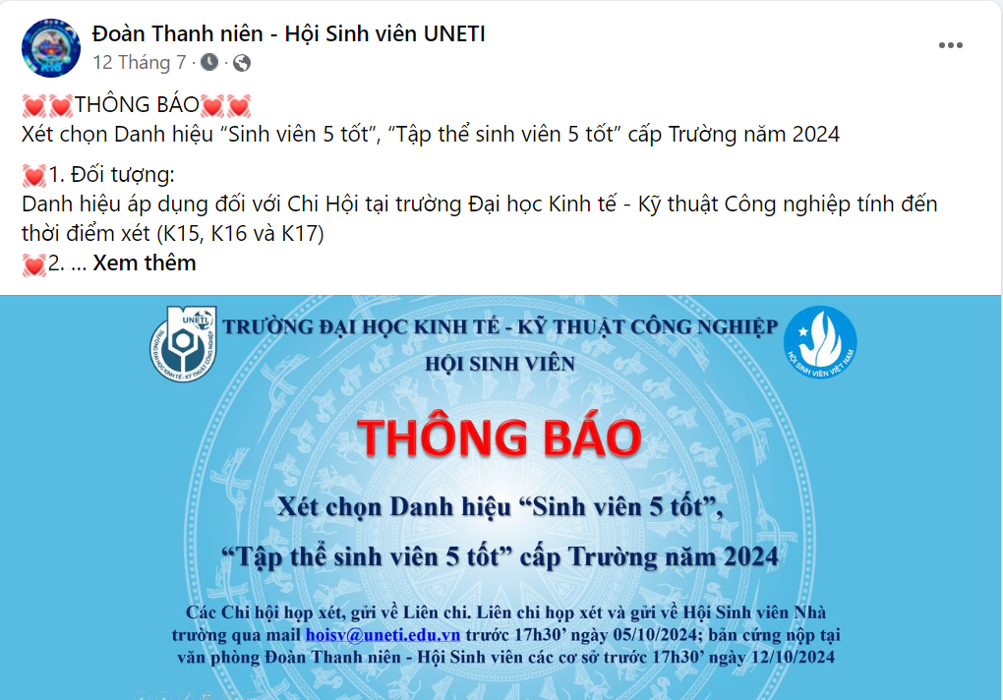
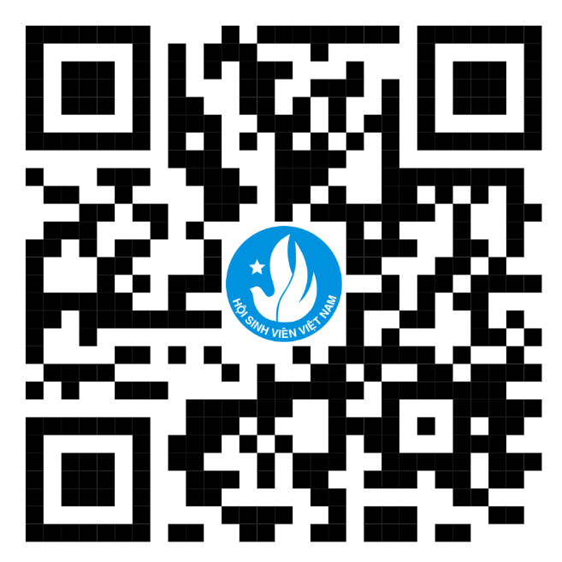
2.3. THỰC HIỆN VIỆC ĐÁNH GIÁ, XẾP LOẠI ĐOÀN VIÊN, CHI ĐOÀN
VÀ XÉT CHỌN SINH VIÊN 5 TỐT, TẬP THỂ SINH VIÊN 5 TỐT
Liên chi đoàn tổng hợp hồ sơ từ các Chi đoàn và gửi file về Đoàn Thanh niên – Hội Sinh viên Nhà trường trước 17h30’ ngày 05/10/2024; nộp bản cứng tại văn phòng Đoàn Thanh niên - Hội Sinh viên các cơ sở trước 17h30’ ngày 12/10/2024.

Slide 8





2.4. THỰC HIỆN TỐT CÁC PHONG TRÀO NCKH&YTSTKN, VĂN HÓA, VĂN NGHỆ, THỂ THAO, TÌNH NGUYỆN KHÁC.
Đẩy mạnh phong trào Sinh viên 5 tốt, Sinh viên tiêu biểu, NCKH, tích cực tham gia chương trình sáng tạo và khởi nghiệp.
Tổ chức giải bóng đá Nam, Nữ Sinh viên; Ngày hội thể thao…
Tiếp tục đẩy mạnh các hoạt động xã hội: tham gia hiến máu tình nguyện, tổ chức các hoạt động từ thiện, tìm kiếm và hỗ trợ thông tin nhà trọ cho Sinh viên đang học tập tại trường……
Tổ chức các chương trình Văn hóa, Văn nghệ, các cuộc thi dành cho Sinh viên cả hình thức trực tiếp và trực tuyến.

Slide 9
2.4. THỰC HIỆN TỐT CÁC PHONG TRÀO NCKH&YTSTKN, VĂN HÓA, VĂN NGHỆ, THỂ THAO, TÌNH NGUYỆN KHÁC.
Đổi mới, tạo ra nhiều sân chơi cho các bạn tham gia vào Đội/CLB: Đội Sinh viên tình nguyện, Đội thanh niên vận động hiến máu; CLB VHHĐ, Đào tạo kỹ năng trẻ, Âm nhạc, Guitar, Múa, Nhảy, Chụp ảnh, Hình ảnh …
- Chuẩn bị chương trình đại nhạc hội “Chào Tân Sinh viên” tại cơ sở Hà Nội - dự kiến vào giữa tháng 10/2024.
- Đăng cai địa điểm tổ chức chuỗi hoạt động “Uni - Tour” năm 2024 do Trung ương Hội Sinh viên Việt Nam tổ chức tại cơ sở Nam Định - dự kiến vào cuối tháng 11/2024.
- Chuẩn bị cho Đại hội Đại biểu Đoàn trường Khóa 33 nhiệm kỳ 2024-2027 - dự kiến vào cuối tháng 11/2024.
- Chuẩn bị cho Đại hội Đại biểu Hội Sinh viên trường Khóa 9 nhiệm kỳ 2025-2028 - dự kiến vào cuối tháng 4/2025.

Slide 10

Mọi thông tin, ý kiến đóng góp của các bạn Đoàn viên, Sinh viên về các hoạt động của Đoàn Thanh Niên Trường Đại học Kinh tế - Kỹ Thuật Công nghiệp xin gửi về địa chỉ facebook: https://www.facebook.com/DoanTN.HoiSV.Uneti/
Trân trọng cám ơn!

Slide 11
CHÚC CÁC BẠN NĂM HỌC MỚI ĐẠT NHIỀU THÀNH CÔNG

